Slide 1





chào mừng các cô đến tham dự kiểm tra chất lượng đầu năm
Giáo Viên: Lê Thị Thảo Vi

Slide 2

Đồ dùng trong nhà bếp
Lớp : bé 2

Slide 3

CÔ CÙNG CẢ LỚP ĐỌC ĐỒNG DAO:
ĐI CẦU ĐI QUÁN

Slide 4


CÔ VÀ CẢ LỚP CÙNG ĐI
SIÊU THỊ

Slide 5

Nhà của bạn Lan

Slide 6
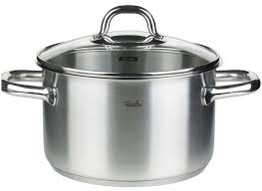
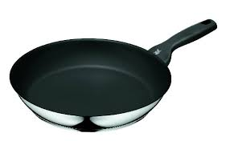
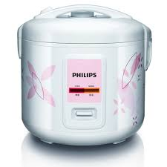
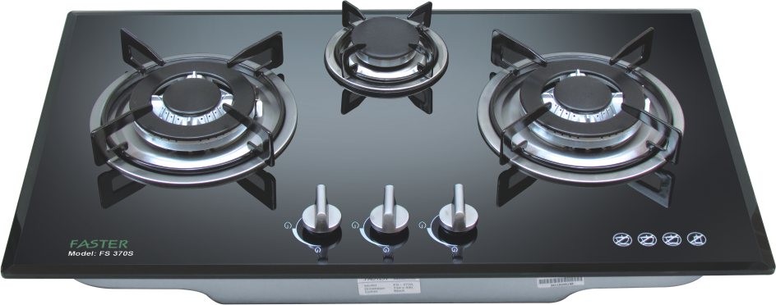
Đồ dùng để nấu

Slide 7
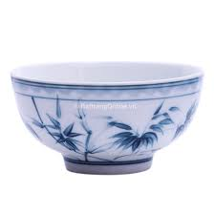
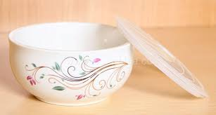
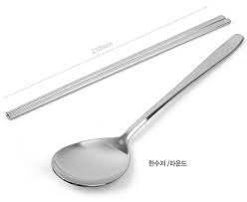
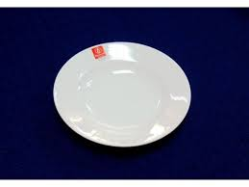
Đồ dùng để đựng thức ăn

Slide 8
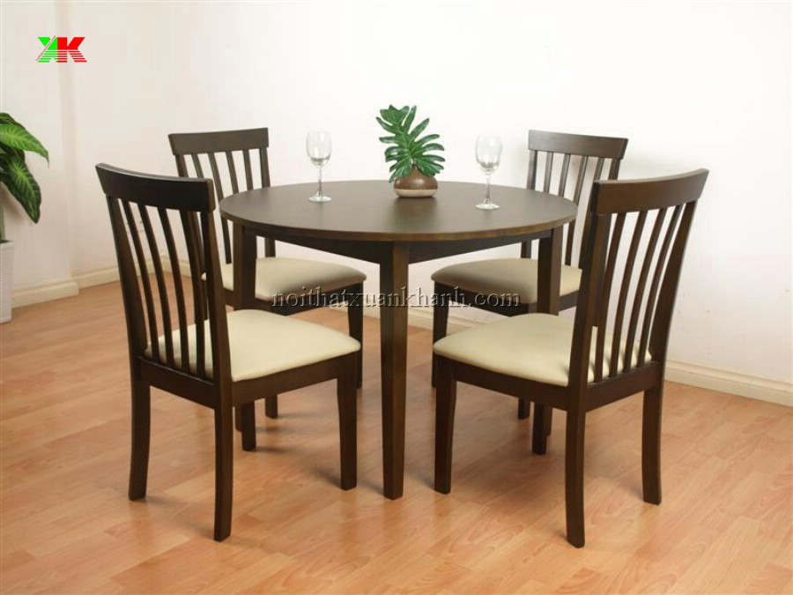
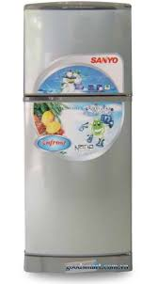
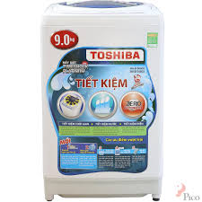
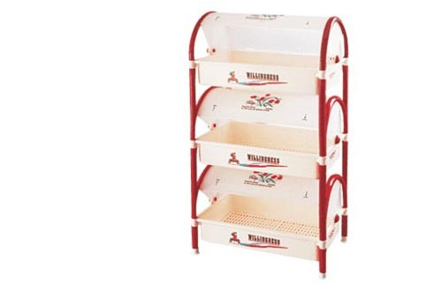
Đồ dùng sinh hoạt

Slide 9



Trß ch¬i «n luyÖn cñng cè

Slide 10

Trò chơi 1:
Ai nhớ giỏi

Slide 11
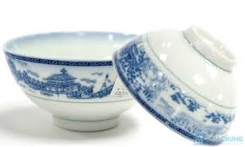

Slide 14

Trò chơi 2:
Đồ dùng nào biến mất

Slide 15
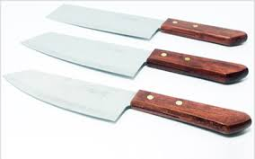

Slide 16

Trò chơi 3:
Tìm về đúng nhóm

Slide 17

Kết thúc :
Nhận xét tuyên dương

Slide 18

Cảm ơn các cô đã tham dự

